Slide 1
Fizičke osnove elektroterapije i elektrodijagnostike Modul D: Diplomirani fizičar – medicinska fizika pod rukovodstvom prof. Nenada Stevanovića Radionuklidi. Scintigrafija štitaste žlezde. XIII nedelja predavanja i vežbi
Dr sci.med Jovan B. Jovanović
Specijalista interne medicine - kardiolog
Odsek za ishemijske bolesti srca, Klinika za kardiologiju, Univerzitetski Klinički Centar Kragujevac

Slide 2
NUKLEARNA MEDICINA
Nuklearna medicina je interdisciplinarna klinička grana nauke u kojoj je izvršena integracije medicine i drugih naučnih disciplina u cilju proučavanja funkcije i strukture organa.
Tehnike nuklearne medicine kombinuju upotrebu radioaktivnih supstanci – nuklida (najčešće u organizam pacijenta unose intravenski) i slikovne morfološke uz upotrebu poslednje generacije dijagnostičke medicinske opreme, koja uključuje upotrebu rendgenskih zraka ali i metoda bez zračenja.

Slide 3
NUKLEARNA MEDICINA
Mogućnost dobijanja važnih informacija iz živog ljudskog tela putem slike (merenja in vivo) ili imidžingom (kojim se u medicini označava niz tehnika medicinskog slikanja), ima veliku primenu kako u kliničkoj, tako i u istraživačkoj medicini. Imidžing je time uneo pravu revoluciju u dijagnostici. Zajednička osobina svih imidžing tehnika je da su one neinvazivne (što znači da se obavljaju bez otvaranja tela). Neki od ovih sistema pripadaju nuklearnom medicini dok ostali pripadaju radiologiji.
U svom osnovnom obliku, nuklearna medicina se zasniva na ubrizgavanju u telo određenog jedinjenja, koje može emitovati gama zračenje, ili pozitrone. Ovakvo jedinjenje se naziva radiofarmaceutik, češće marker. Kada dođe do raspada radionuklida, emituju se soko-energetski fotoni (gama-zračenje). Energija ovog zračenja je dovoljno velika tako da značajan broj fotona napušta telo. Spoljašnji detektor gama-zračenja može da registruje fotone i kreira sliku distribucije radionuklida, a time i ubrizganog jedinjenja koje je u svom sastavu imalo radionuklid.

Slide 4
NUKLEARNA MEDICINA
Svrha imidžinga radionuklidima je dobijanje slike distribucije radioaktivne substance unutar tela, nakon njenog ubrizgavanja (npr intravenoznom injekcijom) ispitaniku. Slika se pri tome dobija registracijom emisije radioaktivnosti uz pomoć spoljašnih detektora smeštenih na različitim lokacijama oko pacijenta. Za potrebe nuklearne medicine, poželjne su emisije γ- zraka energije u rasponu od 80 do 500 keV (ili anihilacionih fotona, energije 511 keV). Ovakvo zračenje ima dovoljnu prodornu moć za prolazak kroz telesna tkiva iz organa smeštenih u unutrašnjosti ljudskog organizma. Zato α-čestice i elektroni nisu od velike koristi u imidžingu pošto je njihova prodorna moć ograničena na svega nekoliko milimetara (i one nisu u stanju da napuste telo pacijenta i ne mogu se registrovati, osim u slučaju spoljašnjih tkiva organizma).
Takođe pri konstrukcije detektori koji se koriste u imidžingu, mora se voditi računa da oni imaju dobru efikasnost u detektovanju γ-zračenja. Poželjno je i da poseduju sposobnost registrovanja „korisnih“ fotona, odnosno očekivanih vrednosti energije. Prema tome svi γ-zraci koji su izgubili pozicionu informaciju usled Komptonovog rasejanja unutar tela neči biti registrovani zbog male emitovane energije.

Slide 5
RADIONUKLID
Radionuklid ili radioizotop je nuklid kod kojeg postoji višak mase ili energije, pa stabilnost postiže radioaktivnim raspadom: alfa raspad, beta raspad (beta minus i beta plus), gama zračenje, elektronski uhvat i drugi. Nuklid je atom hemijskog elementa za koji je tačno poznat ne samo redni ili atomski broj Z, već i ukupan broj nukleona (protona i neutrona) u atomskom jezgru. Prema svojstvima jezgra, nuklidi se dele na stabilne i nestabilne. Nestabilni nuklidi ili radionuklidi pokazuju svojstvo radioaktivnosti i njihova se količina u uzorku tokom vremena smanjuje prema zakonitostima radioaktivnoga raspada.

Slide 6
RADIONUKLIDI
Radiofarmaceutici, radionuklidi su medicinska sredstva (radioaktivni elementi ili jedinjenja obeležena radioizotopima) koja se koriste u oblasti nuklearne medicine kao markeri (obeleživači) za dijagnozu i lečenje mnogih bolesti.
Broj različitih radionuklida koji se koriste u nuklearnoj medicini je relativno mali, dok se sa druge strane, broj jedinjenja označenih (radionuklidom) mnogo veći, i u neprekidnom je porastu, zbog sve uspešnijih i aktivnijih istraživanja u oblasti radiohemije. Zato treba očekivati da će se primena radionuklida u medicini, u budućnosti, biti prisutna, u većem obimu nego danas, bez obzira na razvoj drugih, neradioaktivnih, tehnika. Razlog je, u prvom redu, velika osetljivost zajedno sa mogućnošću praćenja procesa u zatvorenom sistemu kakav je ljudsko telo, spoljnim detektorima. Dok su istovremeno koncentracije radioaktivnih lekova tako male da ne stvaraju nikakav farmakodinamiski učinak.

Slide 7
RADIONUKLIDI
Otkriće radioaktivnosti otvorilo je radionuklidima široku oblast primene u medicini. Formirane su nove naučne disciplinea a poseban značaj za primenu radioaktivnosti ima razvoj radijacione hemije, radijacione biologije i nuklearne medicine. Osim u istraživačke svrhe, radionuklidi se sada redovno primenjuju u medicini, najvećim delom u dijagnostici ali i terapiji.
Razlog za veliku primenu radionuklida u medicinije, je taj, što svako sredstvo uneto u organizam, bilo u cilju dijagnostike ili terapije, mora što manje remetiti njegove funkcije, a radionuklidi su za tu namenu vrlo pogodni. Naime radionuklidi imaju veliku osetljivost a njihova primena zasniva se na izuzetno niskim koncentracijama supstanci tako da se, kod radiofarmaceutika, hemijske osobine obeleženog molekula skoro i ne remete.
Najčešće korišćen:
Niz radiofarmaceutika je baziran na tehnicijumu-99m (Tc-99m) koji poseduje brojna korisna svojstva kao gama-emitujući nuklid. Više od trideset lekova ima Tc-99m osnovu. Oni se koriste za snimanje i funkcionalna ispitivanja mozga, miokardijuma, štitne žlezde, pluća, jetre, žučne kese, bubrega, skeletona, krvi i tumora.

Slide 8
PROIZVODNJA RADIONUKLIDA
Ciklotron i nuklearni reaktor dva su komplementarna aparata koji se koriste za rutinsku proizvodnju radionuklida. Svaki aparat ima svoje prednosti i nedostatke.
Za razliku od reaktora u ciklotronima se koriste snopovi protona i deuterona. Prednost ciklotrona ogleda se u tome što se koriste za proizvodnju kratkoživećih radionuklida a pre svega za dobijanje pozitronskih emitera za Pozitronsku emisionu tomografiju (PET).
U reaktoru se za izazivanje nuklearne reakcije koriste termalni i brzi neutroni.
Postoje dve vrste radiofarmaka prema tome koja se dijagnostička tehnika u klinici primenjuje:
Radiofarmaceutici obeleženi gama emiterima za emisionu kompjuterizovanu tomografiju pojedinačnim fotonima (SPECT)
Radiofarmaceutici obeleženi pozitronskim emiterima za pozitronsku emisionu tomografiju (PET)

Slide 9
OBELEŽAVANJE MALIH MOLEKULA RADIONUKLIDIMA
Danas u nuklearnoj medicini postoje dve različite strategije za obeležavanje malih molekula radionuklidima, a to su: direktna substitucija i kreiranje analoga.
Direktna substitucija
Prvi pristup je, direktna substitucija, stabilni atom u molekulu zamenjen radioaktivnim atomom istog elementa. Na primer zamena 12C atoma u glukozi radioaktivnim11C atomom, tako da ovaj radiofarmaceutik prolazi kroz isti metabolički put u telu kao i neoznačena glukoza.
Kreiranje analoga
Drugi pristup obeležavanju jedinjenja je kreiranje analoga, što uključuje modifikaciju originalnog jedinjenja. Analogna jedinjenja omogućuju korišćenje radioaktivnih izotopa elemenata koji nisu široko rasprostranjeni u prirodi, ali koji imaju odlične karakteristike za primenu u nuklearno-medicinskom imidžingu (npr fluor i jod).
Analozi takođe omogućavaju istraživačima da u povoljnom smislu promene biološke osobine molekula, menjajući mu brzinu metabolizma ili apsorpcije. Na primer, zamenom hidroksilne OH grupe na drugom ugljenikuu glukozi sa florom-18, dobija se FDG, analog glukoze. Prednost kreiranja ovog analoga u odnosu na zamenu sa ugljenikom-11, je u tome što se dobija trajniji radioaktivni marker.
Nedostaci analoga
Međutim, FDG ima nedostataka jer u organizmu prati (oponaša) metabolički put glukoze samo do određenog nivoa, a ne u potpunosti. Tako se može reći da je mana analoga u tome što se oni ne ponašaju potpuno identično kao i originalna jedinjenja.
Ove razlike moraju biti pažljivo proučavane ako se analog koristi za merenje biološke funkcije vezane za originalni molekul.

Slide 10
SCINTIGRAFIJA ŠTITASTE ŽLEZDE
Scintigrafija štitaste žlezde je nuklearno-medicinska dijagnostička metoda snimanja pomoću koje dobijamo informaciju o raspodeli vezivanja radiofarmaka unutar štitaste žlezde, sliku o anatomskom položaju i funkciji štitaste žlezde i čvorova u njoj.
Radiofarmak je hemijsko jedinjenje vezano za radioaktivni element, a za ovu vrstu snimanja najčešće se koriste radioaktivni tehnecijum (Tc99m) koji se pacijentu daje u venu, kao i radioaktivni jod (131-J) koji pacijent popije.
Nakon 20 minuta od davanja tehnecijuma ili 24 sata nakon davanja radioaktivnog joda pacijent legne ispod gama kamere kojom se snima štitasta žlezda.
Snimak koji se dobija je scintigram i prikazuje lokalizaciju, funkciju i raspored vezivanja radiofarmaka unutar štitaste žlezde.

Slide 11
SCINTIGRAFIJA ŠTITASTE ŽLEZDE
Mala radioaktivnost:
Doza radiofarmaka koja se koristi za ovo snimanje je izuzetno mala. Posebna pažnja i oprez se obraća prilikom aplikacije radiofarmaka za malu decu. Radiofarmaci koji imaju prednost za scintigrafiju štitaste žlezde su čisti gama
emiteri sa kratkim fizičkim vremenom poluraspada ili brzim izlučivanjem iz organizma putem
urinarne ekskrecije kao što je radioaktivni tehnecijum. Doza radioaktivnosti koju pacijenti prime za ovu vrstu snimanja su izuzetno male, manje od slikanja rendgenom ili CT-om i potpuno je bezopasna za okolinu već posle nekoliko časova. Metoda je potpuno bezbolna za pacijenta.

Slide 12
SCINTIGRAFIJA ŠTITASTE ŽLEZDE
Indikacije za scintigrafiju štitaste žlezde su utvrđivanje veličine i lokalizacije štitaste žlezde, što naročito ima značaja kod asimetrično uvećane štitaste žlezde, ili kod štitaste žlezde neuobičajene lokalizacije.
Zatim, da bi se prikazalo kako čvorovi u štitastoj žlezdi nakupljaju radiofarmak (procena funkcije čvora) - smanjeno ili potpuno odsustvo nakupljanja („hladna polja“) ili pojačano nakupljanje („vruća polja“ - toksični adenomi štitaste žlezde).
Kontraindikacije za scintigrafiju štitaste žlezde su trudnoća i period laktacije.

Slide 13
SCINTIGRAFIJA ŠTITASTE ŽLEZDE
Zbog upotrebe određenih lekova nakupljanje radiofarmaka u štitastoj žlezdi može biti blokirano, pa se u zavisnosti od lekova preporučuje pacijentima da određeni period pre snimanja prekinu sa uzimanjem lekova (od jedne nedelje do šest meseci).
To se u prvom redu odnosi na lekove kojima se reguliše rad štitaste žlezde (kod hipotireoze ili hipertireoze), kod uzimanja kortikosteroida, antibiotika, salicilata, vitaminskih preparata, kardioloških lekova koji sadrže jod (amiodaron).
Isto to važi i za pacijente koji su imali druge vrste snimanja sa kontrastima koji sadrže jod (CT, koronarografija).

Slide 14
TERAPIJA RADIOAKTIVNIM JODOM
Zavisno od nalaza u vreme operacije nekada je potrebno da se posle operacije primeni radioaktivni jod.
Jod se daje ili u kapsulama ili u vidu tečnosti obično 6 nedelja posle operacije.
Da bi ostatak žlezdanog tkiva prihvatio jod TSH mora da bude iznad 50 mJ/L zbog čega je potrebno da bolesnik ne uzima nadoknadu tiroidnim hormonima.
Bolesnici moraju da budu obavešteni o neželjenim posledicama hipotiroidizma koji će zbog toga da nastane: otok lica i tela, bolovi u mišićima, zamor i sl.
Terapija radioaktivnim jodom je jednostavna i ne zahteva drugu pripremu osim navedene. Podrazumeva se da bolesnik nije uzimao kontrastna sredstva sa jodom i druga sredstva koja sadrže jod.
Postupak može da se ponavlja ako se naknadno otkriju dodatni ostaci tiroidnog tkiva.
Kada se radioaktivni jod primenu u adekvatnoj dozi, iskustvo od više od 50 godina pokazuje da je postupak siguran, bezbedan i da nema ozbiljnih neželjenih efekata.

Slide 15
TERAPIJA RADIOAKTIVNIM JODOM
Nije u svim slučajevima operisanog tiroidnog kancera neophodno da se primenjuje radiojod.
U odluci pomaže nalaz scintiskena posle operacije (kada je TSH dovoljno visok da obezbedi vezivanje radionuklida) i vrednosti tiroglobulina u krvi.
Radioaktivni jod kao dopunu terapije ima smisla davati samo kod diferentovanog tiroidnog karcinoma jer on može da vezuje radiojod.
Bolesnici operisani zbog medulskog karcinoma neće biti tretirani radiojodom jer medulski karcinom nema sposobnost vezivanja joda.
Medulski karcinom se dakle leči potpunim uklanjanjem štitaste žlezde i okolnih limfnih čvorova.
Ono što bolesnik treba da zna je da je primena radioaktivnog joda potpuno bezbedna, izuzetno je korisna dopunska mera lečenja i ako je potrebno, uvek primeniti radiojod.

Slide 16
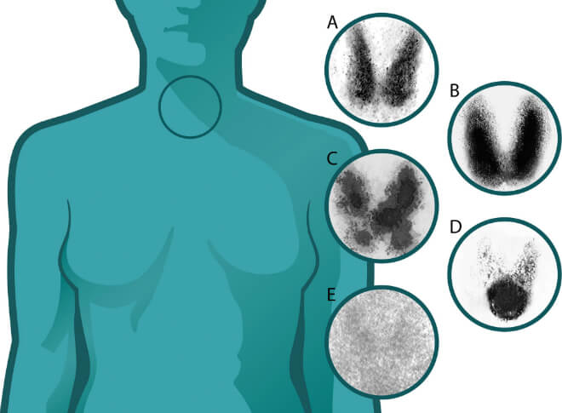
VEŽBE – IZVOĐENJE SCINTIGRAFIJE

Slide 17
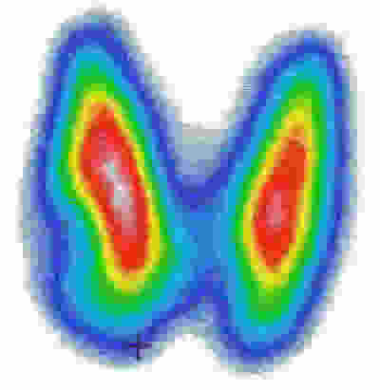
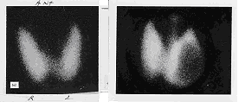
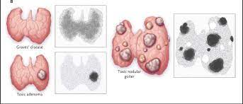
VEŽBE – PRIKAZ SCINTIGRAMA ŠTITASTE ŽLEZDE KOD PACIJENTA SA TIREOIDNIM NODUSIMA

Slide 18
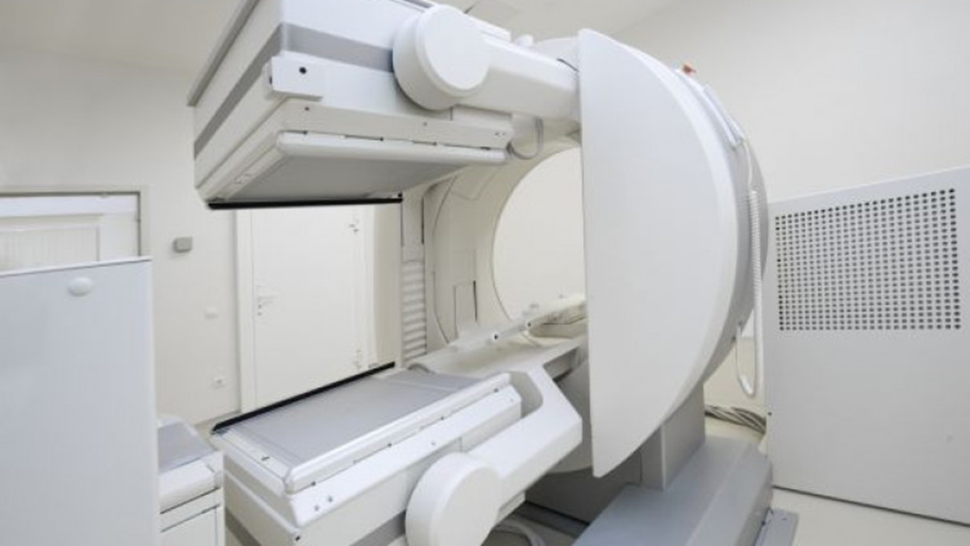
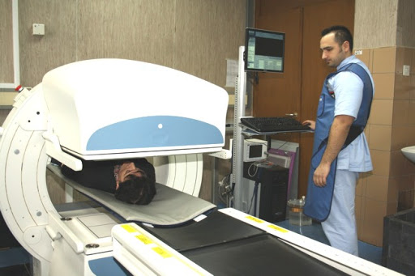
VEŽBE – UPOZNAVANJE SA GAMA SCINTILATOROM

